Slide 1
Inteligentne systemy sterowania Laboratorium 1: modelowanie procesów
dr inż. Przemysław Zakrzewski
Instytut Informatyki
Politechnika Poznańska
przemyslaw.zakrzewski@cs.put.poznan.pl

Slide 2
Plan laboratorium
Proces I: napełnianie zbiornika:
schemat procesu,
model matematyczny dla zmian objętości,
model matematyczny dla zmian poziomu.
Proces II: mieszanie substancji w zbiorniku:
schemat procesu,
model matematyczny dla zmian stężenia.

Slide 3
Proces I: schemat procesu
Dopływ
Zbiornik otwarty
Odpływ

Slide 4
Proces I: model matematyczny dla zmian objętości
Q_{d}(t)
V(t)
Q_{o}(t)
Zmienne procesowe:
Q_{d}(t) – natężenie dopływu [m³/s], Q_{o}(t) – natężenie odpływu [m³/s], V(t) – objętość substancji w zbiorniku [m³].

Slide 5

Proces I: model matematyczny dla zmian objętości
Objętość substancji rośnie:
$$Q_{d}\left(t\right)>Q_{o}\left(t\right)⟹V(t)↑$$
Q_{d}(t)
V(t)
Q_{o}(t)
Zmienne procesowe:
Q_{d}(t) – natężenie dopływu [m³/s], Q_{o}(t) – natężenie odpływu [m³/s], V(t) – objętość substancji w zbiorniku [m³].

Slide 6

Proces I: model matematyczny dla zmian objętości
Objętość substancji bez zmian:
$$Q_{d}\left(t\right)=Q_{o}\left(t\right)⟹V(t)↔$$
Q_{d}(t)
V(t)
Q_{o}(t)
Zmienne procesowe:
Q_{d}(t) – natężenie dopływu [m³/s], Q_{o}(t) – natężenie odpływu [m³/s], V(t) – objętość substancji w zbiorniku [m³].

Slide 7

Proces I: model matematyczny dla zmian objętości
Objętość substancji maleje:
$$Q_{d}\left(t\right)<Q_{o}\left(t\right)⟹V(t)↓$$
Q_{d}(t)
V(t)
Q_{o}(t)
Zmienne procesowe:
Q_{d}(t) – natężenie dopływu [m³/s], Q_{o}(t) – natężenie odpływu [m³/s], V(t) – objętość substancji w zbiorniku [m³].

Slide 8
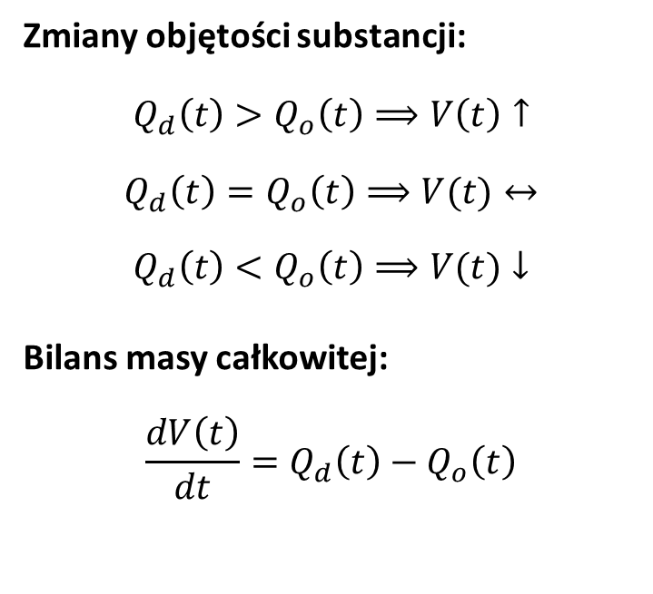
Proces I: model matematyczny dla zmian objętości
Zmiany objętości substancji:
$$Q_{d}\left(t\right)>Q_{o}\left(t\right)⟹V\left(t\right)↑$$
$$Q_{d}\left(t\right)=Q_{o}\left(t\right)⟹V(t)↔$$
$$Q_{d}\left(t\right)<Q_{o}\left(t\right)⟹V(t)↓$$
Bilans masy całkowitej:
$$\frac{dV\left(t\right)}{dt}=Q_{d}\left(t\right)−Q_{o}\left(t\right)$$
Q_{d}(t)
V(t)
Q_{o}(t)

Slide 9
Proces I: model matematyczny dla zmian poziomu
Q_{d}(t)
h(t)
A
Q_{o}(t)
Zmienne procesowe:
h(t) – poziom substancji w zbiorniku [m], Q_{d}(t) – natężenie dopływu [m³/s], Q_{o}(t) – natężenie odpływu [m³/s].
Parametry:
A – pole powierzchni przekroju porzecznego zbiornika [m²].

Slide 10
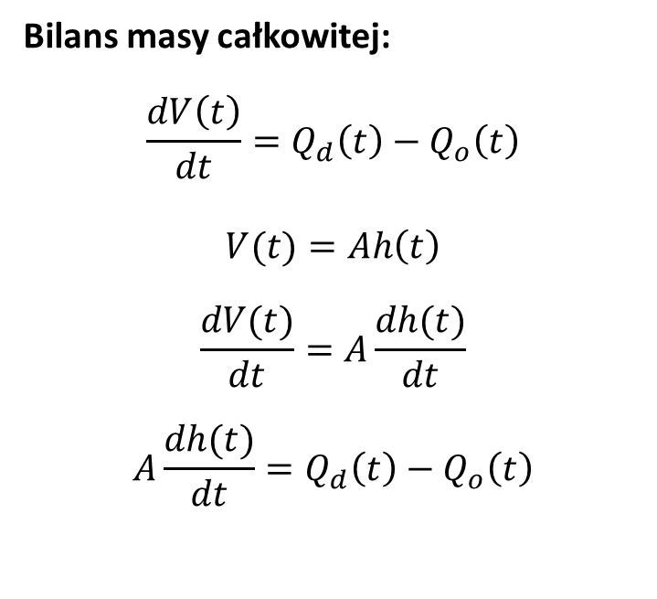
Proces I: model matematyczny dla zmian poziomu
Bilans masy całkowitej:
$$\frac{dV\left(t\right)}{dt}=Q_{d}\left(t\right)−Q_{o}\left(t\right)$$
$$V(t)=Ah\left(t\right)$$
$$\frac{dV(t)}{dt}=A\frac{dh(t)}{dt}$$
$$A\frac{dh(t)}{dt}=Q_{d}\left(t\right)−Q_{o}\left(t\right)$$
Q_{d}(t)
h(t)
A
Q_{o}(t)
Zmienne procesowe:
h(t) – poziom substancji w zbiorniku [m], Q_{d}(t) – natężenie dopływu [m³/s], Q_{o}(t) – natężenie odpływu [m³/s].
Parametry:
A – pole powierzchni przekroju porzecznego zbiornika [m²].

Slide 11
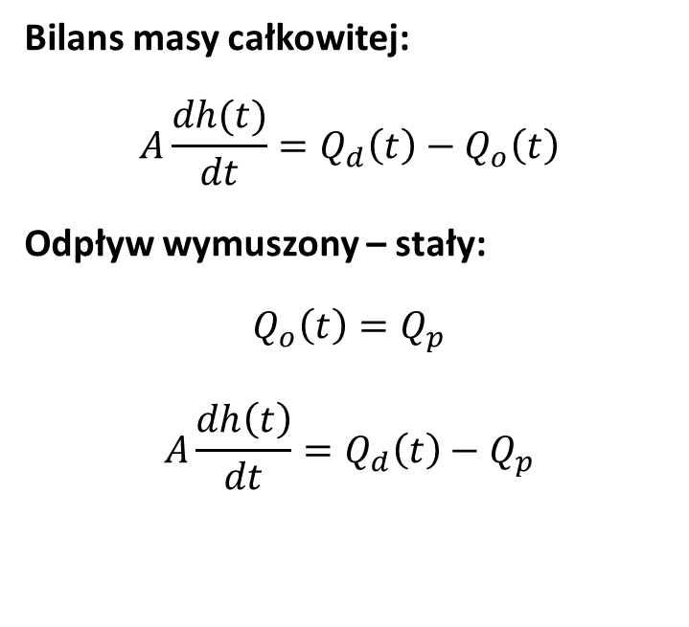
Proces I: model matematyczny dla zmian poziomu
Bilans masy całkowitej:
$$A\frac{dh(t)}{dt}=Q_{d}\left(t\right)−Q_{o}\left(t\right)$$
Odpływ wymuszony – stały:
$$Q_{o}\left(t\right)=Q_{p}$$
$$A\frac{dh\left(t\right)}{dt}=Q_{d}\left(t\right)−Q_{p}$$
Q_{d}(t)
h(t)
A
Q_{o}(t)
Zmienne procesowe:
h(t) – poziom substancji w zbiorniku [m], Q_{d}(t) – natężenie dopływu [m³/s], Q_{o}(t) – natężenie odpływu [m³/s], ], Q_{p} – wydajność pompy [m³/s].
Parametry:
A – pole powierzchni przekroju porzecznego zbiornika [m²].

Slide 12
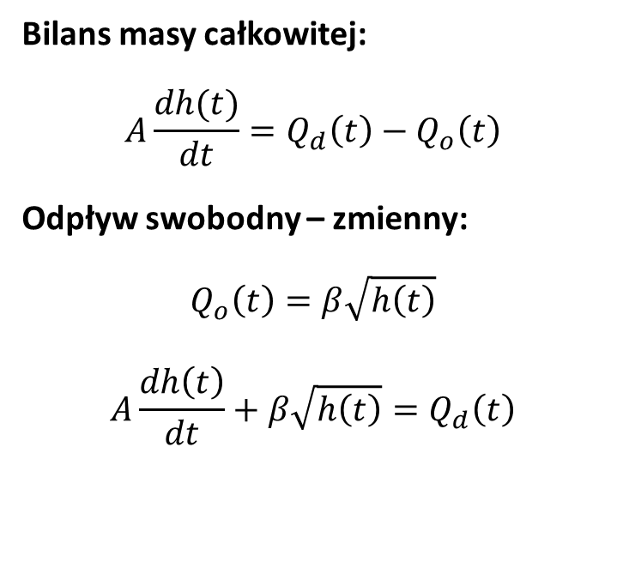
Proces I: model matematyczny dla zmian poziomu
Bilans masy całkowitej:
$$A\frac{dh(t)}{dt}=Q_{d}\left(t\right)−Q_{o}\left(t\right)$$
Odpływ swobodny – zmienny:
$$Q_{o}\left(t\right)=β\sqrt{h\left(t\right)}$$
$$A\frac{dh\left(t\right)}{dt}+β\sqrt{h\left(t\right)}=Q_{d}\left(t\right)$$
Q_{d}(t)
h(t)
A
Q_{o}(t)
Zmienne procesowe:
h(t) – poziom substancji w zbiorniku [m], Q_{d}(t) – natężenie dopływu [m³/s], Q_{o}(t) – natężenie odpływu [m³/s].
Parametry:
A – pole powierzchni przekroju porzecznego zbiornika [m²], β – współczynnik wypływu [m^{5/2}/s].

Slide 13
Proces II: schemat procesu
Dopływ 1
Dopływ 2
Zbiornik otwarty
całkowite wymieszanie
Odpływ

Slide 14

Proces II: model matematyczny dla zmian stężenia
Całkowite wymieszanie:
$$c_{o}\left(t\right)=c\left(t\right)$$
Q_{d,1}(t)
Q_{d,2}(t)
c_{d,1}(t)
c_{d,2}(t)
V(t), c(t)
Q_{o}(t)
c_{o}(t)
Zmienne procesowe:
c(t) – stężenie składnika [% lub kg/m³], Q_{d}(t) – natężenie dopływu [m³/s], Q_{o}(t) – natężenie odpływu [m³/s], V(t) – objętość mieszaniny w zbiorniku [m³].

Slide 15

Proces II: model matematyczny dla zmian stężenia
Bilans masy całkowitej:
$$\frac{dV\left(t\right)}{dt}=Q_{d,1}\left(t\right)+Q_{d,2}\left(t\right)−Q_{o}\left(t\right)$$
Q_{d,1}(t)
Q_{d,2}(t)
c_{d,1}(t)
c_{d,2}(t)
V(t), c(t)
Q_{o}(t)
c(t)
Zmienne procesowe:
c(t) – stężenie składnika [% lub kg/m³], Q_{d}(t) – natężenie dopływu [m³/s], Q_{o}(t) – natężenie odpływu [m³/s], V(t) – objętość mieszaniny w zbiorniku [m³].

Slide 16

Proces II: model matematyczny dla zmian stężenia
Natężenie dopływu składnika:
$${c_{d,1}\left(t\right)Q}_{d,1}\left(t\right)+{c_{d,2}\left(t\right)Q}_{d,2}\left(t\right)$$
Natężenie odpływu składnika:
$${c\left(t\right)Q}_{o}\left(t\right)$$
Q_{d,1}(t)
Q_{d,2}(t)
c_{d,1}(t)
c_{d,2}(t)
V(t), c(t)
Q_{o}(t)
c(t)
Zmienne procesowe:
c(t) – stężenie składnika [% lub kg/m³], Q_{d}(t) – natężenie dopływu [m³/s], Q_{o}(t) – natężenie odpływu [m³/s], V(t) – objętość mieszaniny w zbiorniku [m³].

Slide 17
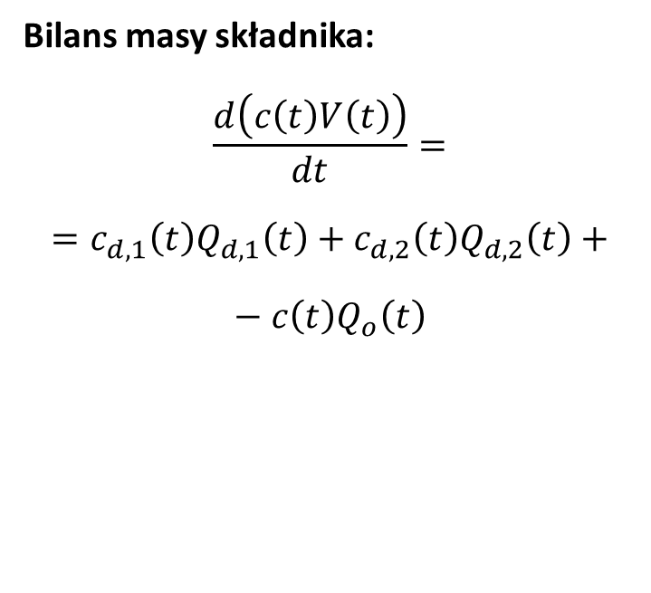
Proces II: model matematyczny dla zmian stężenia
Bilans masy składnika:
$$\frac{d\left(c\left(t\right)V\left(t\right)\right)}{dt}=$$
$$=c_{d,1}\left(t\right)Q_{d,1}\left(t\right)+c_{d,2}\left(t\right)Q_{d,2}\left(t\right)+$$
$$− c\left(t\right)Q_{o}\left(t\right)$$
Q_{d,1}(t)
Q_{d,2}(t)
c_{d,1}(t)
c_{d,2}(t)
V(t), c(t)
Q_{o}(t)
c(t)
Zmienne procesowe:
c(t) – stężenie składnika [% lub kg/m³], Q_{d}(t) – natężenie dopływu [m³/s], Q_{o}(t) – natężenie odpływu [m³/s], V(t) – objętość mieszaniny w zbiorniku [m³].

Slide 18
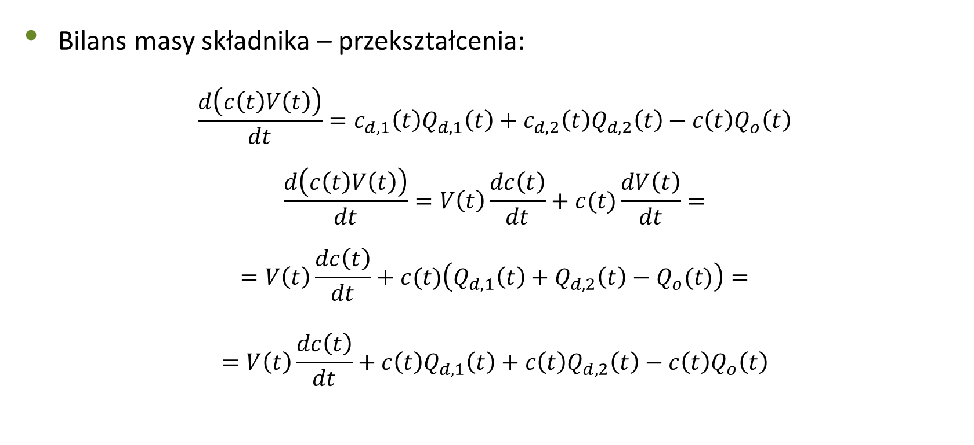
Proces II: model matematyczny dla zmian stężenia
Bilans masy składnika – przekształcenia:
$$\frac{d\left(c\left(t\right)V\left(t\right)\right)}{dt}=c_{d,1}\left(t\right)Q_{d,1}\left(t\right)+c_{d,2}\left(t\right)Q_{d,2}\left(t\right)−c\left(t\right)Q_{o}\left(t\right)$$
$$\frac{d\left(c\left(t\right)V\left(t\right)\right)}{dt}=V\left(t\right)\frac{dc\left(t\right)}{dt}+c(t)\frac{dV\left(t\right)}{dt}=$$
$$=V\left(t\right)\frac{dc\left(t\right)}{dt}+c(t)\left(Q_{d,1}\left(t\right)+Q_{d,2}\left(t\right)−Q_{o}(t)\right)=$$
$$=V\left(t\right)\frac{dc\left(t\right)}{dt}+c\left(t\right)Q_{d,1}\left(t\right)+c\left(t\right)Q_{d,2}\left(t\right)−c\left(t\right)Q_{o}\left(t\right)$$

Slide 19

Proces II: model matematyczny dla zmian stężenia
Bilans masy składnika – przekształcenia:
$$V\left(t\right)\frac{dc\left(t\right)}{dt}+c\left(t\right)Q_{d,1}\left(t\right)+c\left(t\right)Q_{d,2}\left(t\right)−c\left(t\right)Q_{o}\left(t\right)=$$
$$=c_{d,1}\left(t\right)Q_{d,1}\left(t\right)+c_{d,2}\left(t\right)Q_{d,2}\left(t\right)−c\left(t\right)Q_{o}\left(t\right)$$
$$V\left(t\right)\frac{dc\left(t\right)}{dt}=Q_{d,1}\left(t\right)\left(c_{d,1}\left(t\right)−c(t)\right)+Q_{d,2}\left(t\right)\left(c_{d,2}\left(t\right)−c(t)\right)$$
$$\frac{dc\left(t\right)}{dt}=\frac{Q_{d,1}\left(t\right)}{V\left(t\right)}\left(c_{d,1}\left(t\right)−c(t)\right)+\frac{Q_{d,2}\left(t\right)}{V\left(t\right)}\left(c_{d,2}\left(t\right)−c(t)\right)$$

Slide 20
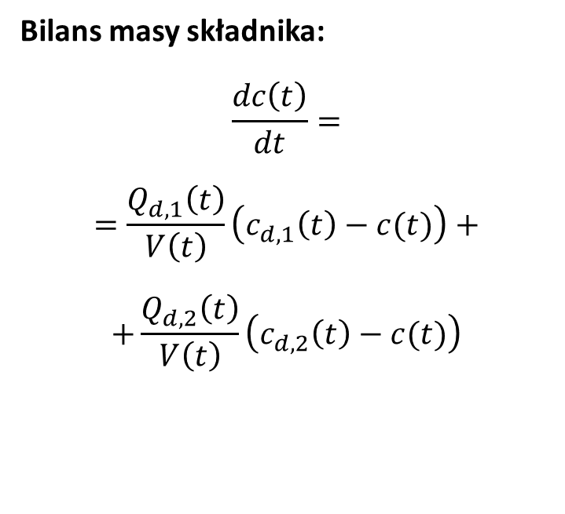
Proces II: model matematyczny dla zmian stężenia
Bilans masy składnika:
$$\frac{dc\left(t\right)}{dt}=$$
$$=\frac{Q_{d,1}\left(t\right)}{V\left(t\right)}\left(c_{d,1}\left(t\right)−c(t)\right)+$$
$$+\frac{Q_{d,2}\left(t\right)}{V\left(t\right)}\left(c_{d,2}\left(t\right)−c(t)\right)$$
Q_{d,1}(t)
Q_{d,2}(t)
c_{d,1}(t)
c_{d,2}(t)
V(t), c(t)
Q_{o}(t)
c(t)
Zmienne procesowe:
c(t) – stężenie składnika [% lub kg/m³], Q_{d}(t) – natężenie dopływu [m³/s], Q_{o}(t) – natężenie odpływu [m³/s], V(t) – objętość mieszaniny w zbiorniku [m³].

Slide 21

Proces II: model matematyczny dla zmian stężenia
Równania różniczkowe:
$$\left\{ \begin{matrix}\begin{aligned}\frac{dV\left(t\right)}{dt}=Q_{d,1}\left(t\right)+Q_{d,2}\left(t\right)−Q_{o}\left(t\right) \end{aligned} \\ \frac{dc\left(t\right)}{dt}=\frac{1}{V\left(t\right)}\left(Q_{d,1}\left(t\right)\left(c_{d,1}\left(t\right)−c(t)\right)+Q_{d,2}\left(t\right)\left(c_{d,2}\left(t\right)−c(t)\right)\right)\end{matrix}\right.$$

Slide 22

Proces II: model matematyczny dla zmian stężenia
Równania różnicowe:
$$\left\{ \begin{matrix}\begin{aligned}\frac{∆V\left(n\right)}{T_{p}}=Q_{d,1}\left(n\right)+Q_{d,2}\left(n\right)−Q_{o}\left(n\right) \end{aligned} \\ \frac{∆c\left(n\right)}{T_{p}}=\frac{1}{V\left(n\right)}\left(Q_{d,1}\left(n\right)\left(c_{d,1}\left(n\right)−c(n)\right)+Q_{d,2}\left(n\right)\left(c_{d,2}\left(n\right)−c(n)\right)\right)\end{matrix}\right.$$

Slide 23

Proces II: model matematyczny dla zmian stężenia
Rozwiązanie równań różnicowych – rekurencja:
$$\left\{ \begin{matrix}\begin{aligned}V\left(0\right)=V_{0} \\ V\left(n+1\right)=\left(Q_{d,1}\left(n\right)+Q_{d,2}\left(n\right)−Q_{o}\left(n\right)\right)T_{p} \text{+ }V\left(n\right) \\ c\left(0\right)=c_{0}\end{aligned} \\ c\left(n+1\right)=\frac{1}{V\left(n\right)}\left(Q_{d,1}\left(n\right)\left(c_{d,1}\left(n\right)−c(n)\right)+Q_{d,2}\left(n\right)\left(c_{d,2}\left(n\right)−c(n)\right)\right)T_{p}+c(n)\end{matrix}\right.$$

Slide 24
Dziękuję za uwagę
Konsultacje:
przemyslaw.zakrzewski@cs.put.poznan.pl

